Slide 1
Surfaces de Bézier
Maxime Helaine
Alexandre rivet
Arthur torrente

Slide 2
Sommaire
B-Splines
Extrusions
Bézier surface
OpenGL

Slide 3
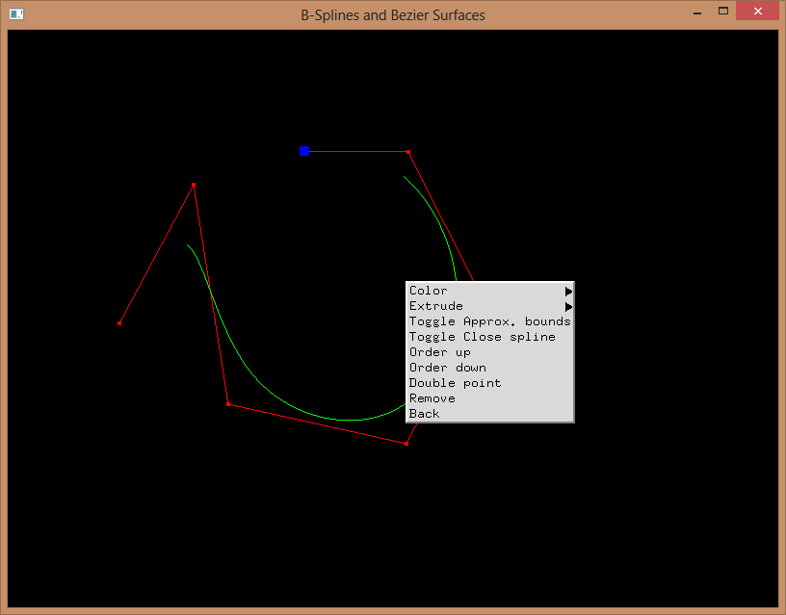
B-Spline
Points de contrôles
Degré
Vecteur nodal
Sous-courbes

Slide 4
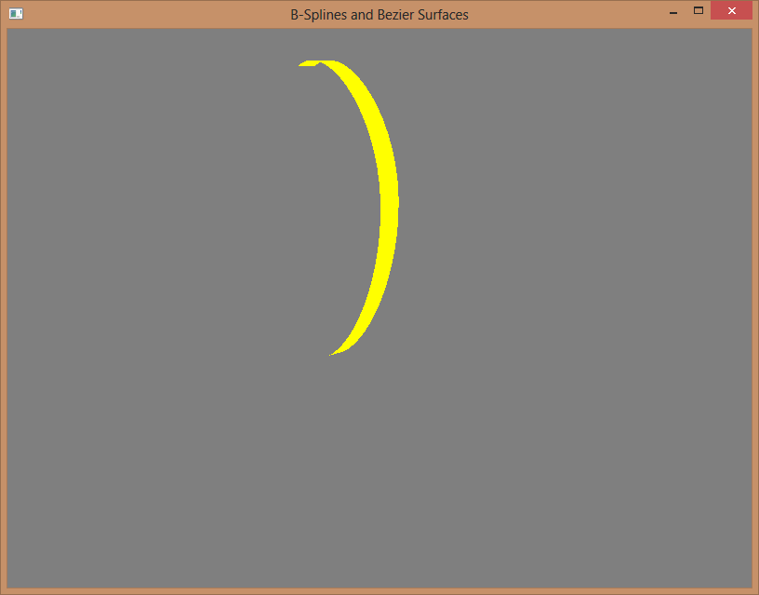
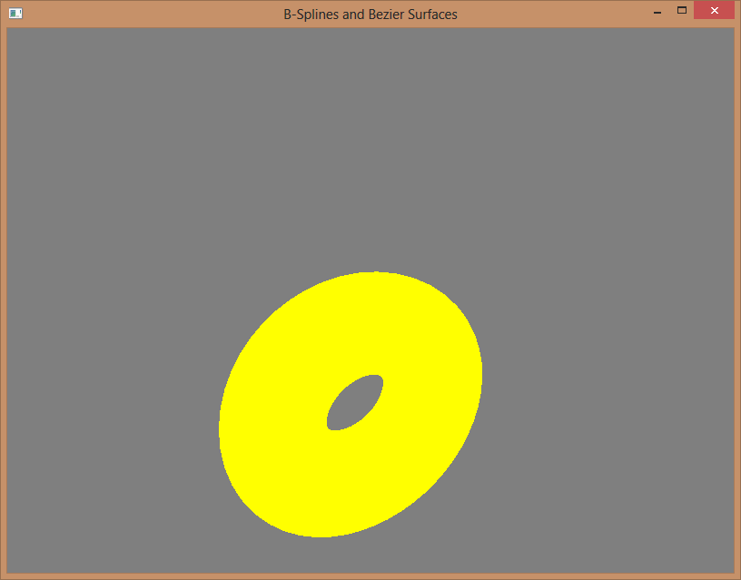
Extrusions
Linéaire
Révolution
Âmes (B-Spline)

Slide 5
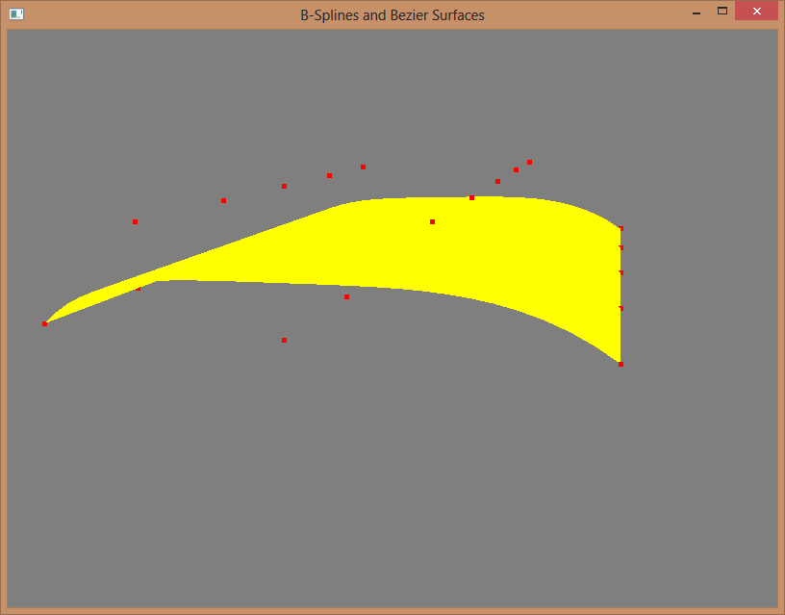
Bézier surface
Points de contrôles
De Casteljau 3D
LOD

Slide 6
OpenGL
Notre moteur
VAO
Shaders
Textures

Slide 7
Des questions ? ☺

